Slide 2
推動全球化的五項因素：
互聯網的普及 | 貨物和資本流動的限制減少
交通運輸的進步 | 國際分工的出現和普及
通訊科技的進步

Slide 3

互聯網的普及 | 貨物和資本流動的限制減少
交通運輸的進步 | 國際分工的出現和普及
通訊科技的進步
1.韓國劇集《來自星星的你》在香港和韓國同步播放

Slide 4

互聯網的普及 | 貨物和資本流動的限制減少
交通運輸的進步 | 國際分工的出現和普及
通訊科技的進步
透過收費電視，在香港同步觀看其他國家的足球賽事

Slide 5

互聯網的普及 | 貨物和資本流動的限制減少
交通運輸的進步 | 國際分工的出現和普及
通訊科技的進步
香港互聯網用戶可以利用網上購買內地商品

Slide 6
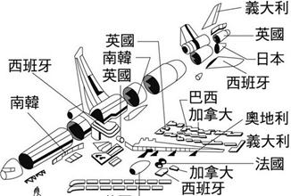
互聯網的普及 | 貨物和資本流動的限制減少
交通運輸的進步 | 國際分工的出現和普及
通訊科技的進步
由不同國家負責生產新型飛機的各個零件

Slide 7
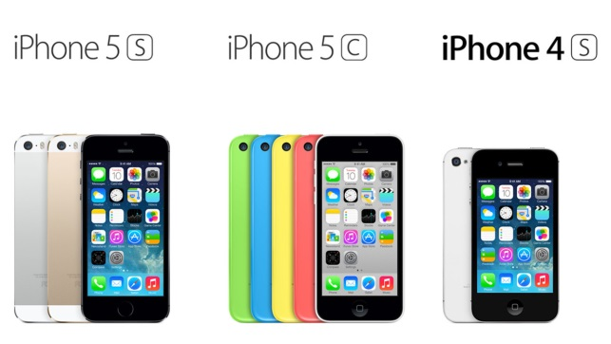
互聯網的普及 | 貨物和資本流動的限制減少
交通運輸的進步 | 國際分工的出現和普及
通訊科技的進步
備國際通話功能的手提電話，可以隨時聯絡海外客戶

Slide 8
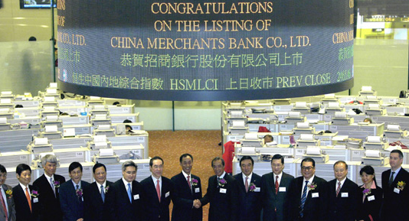
互聯網的普及 | 貨物和資本流動的限制減少
交通運輸的進步 | 國際分工的出現和普及
通訊科技的進步
內地銀行來港上市

